Slide 1
ŠE O GENERIRANJU TABEL

Slide 2
CREATE TABLE
Tukaj ustvarimo tabelo povsem na novo
Kaj pa:
  Radi bi skopirali tako tabelo (ustvarili na novo), kot podatke
  Radi bi ustvarili kopijo strukture tabele
    Radi bi naredili tabelo, ki vsebuje del strukture neke druge table
  Radi bi kombinirali več tabel (ali njihovih delov) v novo tabelo
    Le strukturo
    Strukturo in podatke
  Radi bi tabelo prenesli v neko drugo bazo

Slide 3
Kopiranje tabele in podatkov
CREATE TABLE new_table
AS SELECT * FROM old_table;
skopiramo tako strukturo kot podatke
Kaj pa, če bi potrebovali le del strukture tabele (npr. potrebujemo tabelo z imeni države in št. prebivalcev)
CREATE TABLE imena_preb
AS SELECT name, population FROM bbc;

Slide 4
Preimenovanje stolpcev, menjava vrstnega reda, dodajanje stolpcev …
CREATE TABLE imena_preb
AS SELECT name AS ime, population AS stevilo FROM bbc;
CREATE TABLE imena_preb
AS SELECT name AS ime, population AS stevilo,
1 AS rezerva FROM bbc;
  Kaj če ne napišemo 1 AS rezerva?
  Kaj če NULL AS rezerva ?
    Poskusimo z UPDATE na tem stolpcu

Slide 5
Kopiranje dela podatkov
Tabela evropa s podatki o evropskih državah
CREATE TABLE evropa
AS SELECT * FROM bbc
WHERE region = 'Europe'

Slide 6
Kaj pa, če želimo le strukturo (ali njen del)?
Ideja s prejšnje prosojnice!
Tam smo skopirali le del vrstic
In če je ta del
  0 vrstic?
CREATE TABLE nova
AS SELECT * FROM stara
WHERE 1 = 2

Slide 7
KOMBINACIJA PODATKOV
CREATE TABLE nova
AS <tu je lahko karkoli, torej …>
Npr. tabela naslovov filmov in letnic, kjer je igral Clint Eastwood
CREATE TABLE filmi_ce AS
SELECT title, yr FROM actor
JOIN casting ON (actor.id = casting.actorID)
JOIN movie ON (casting.movieid = movie.id)
WHERE name = 'Clint Eastwood'

Slide 8
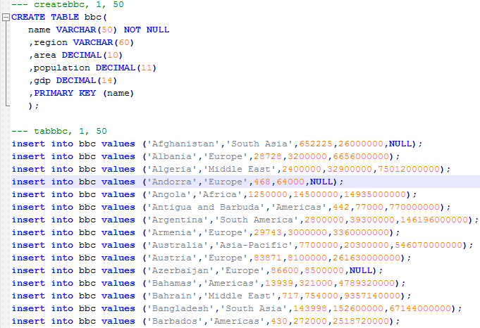
UPORABA SKRIPT
Za "igranje" se splača sestaviti skripto, ki ustvari tabelo in jo napolni s podatki
Npr:
Spletna učilnica

